Slide 1

新目标汉语
口语课本
1
New Target Chinese Spoken Language
第五单元
谈家庭

Slide 2
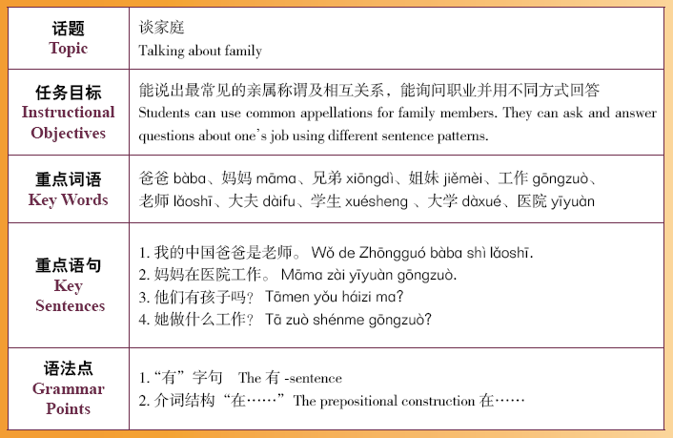
_{谈家庭 Taking about Family}

Slide 3
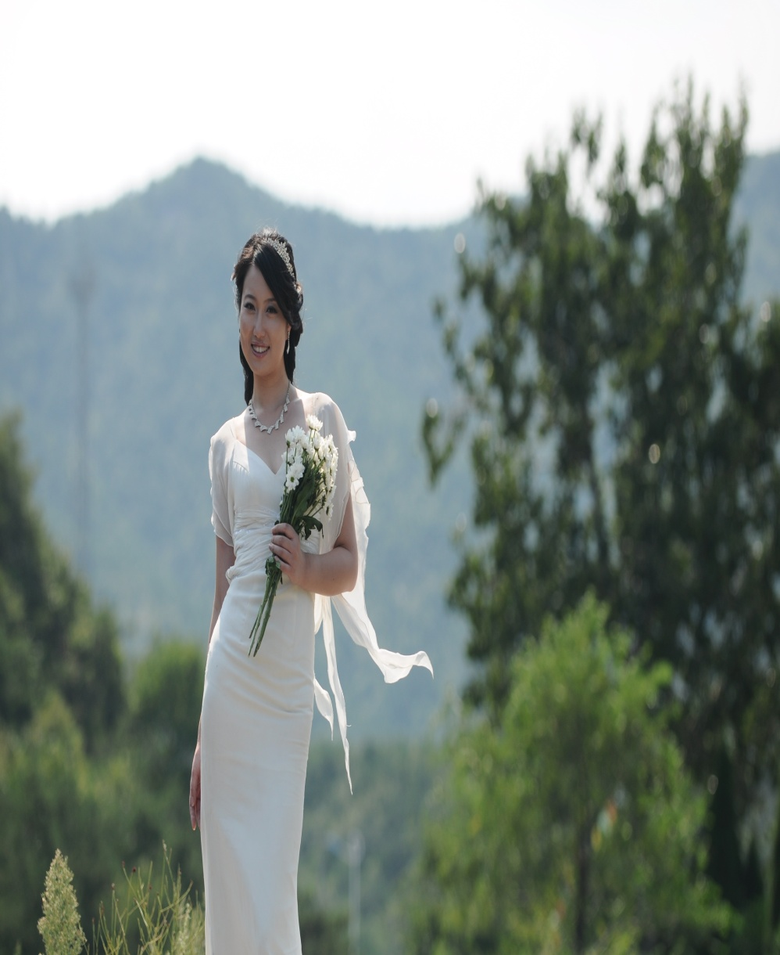
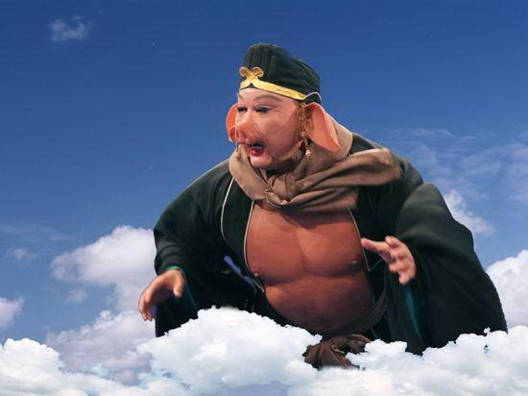

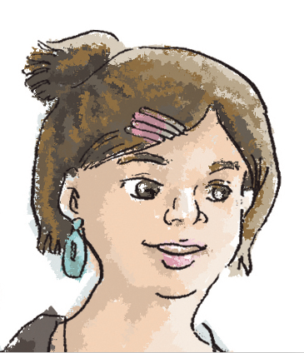
她 长得 什么 样儿？
Tā zhǎnɡde shénme yànɡr？
他 长得 什么 样儿？
Tā zhǎnɡde shénme yànɡr？
大龙 的 姐姐 长得 什么 样儿？
dàlóng de jiějie zhǎnɡde shénme yànɡr？
复 习

Slide 4
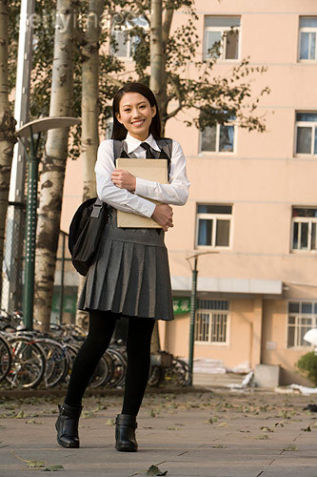

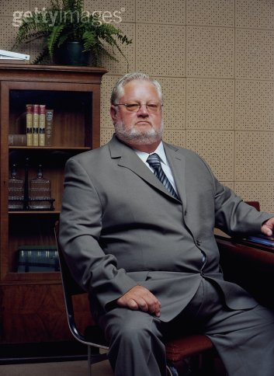
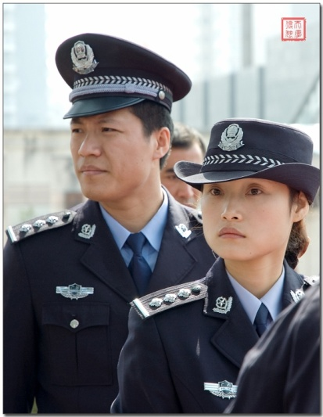
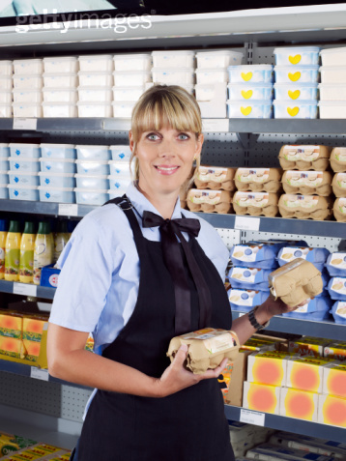

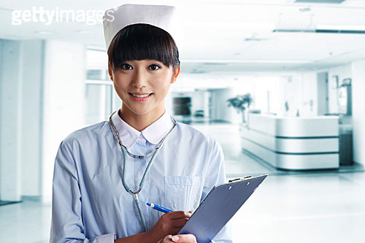
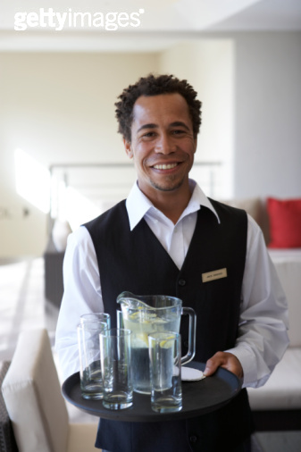
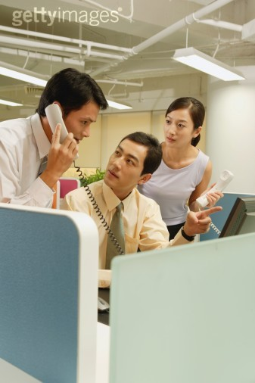
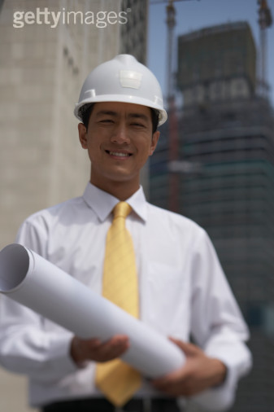

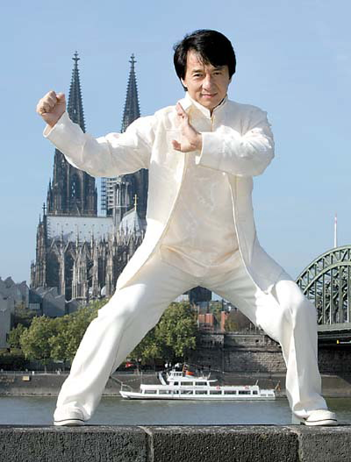
他们做什么工作？
头 脑 风 暴

Slide 5

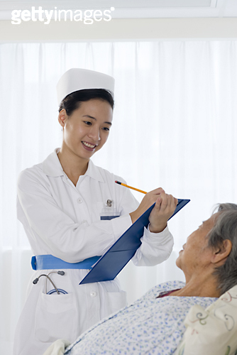

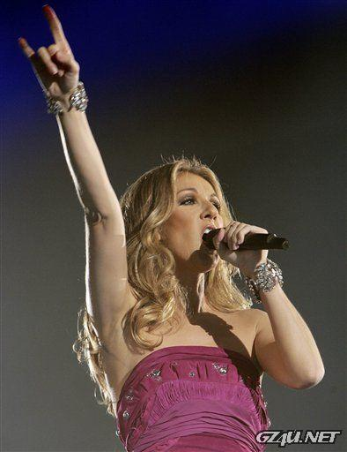

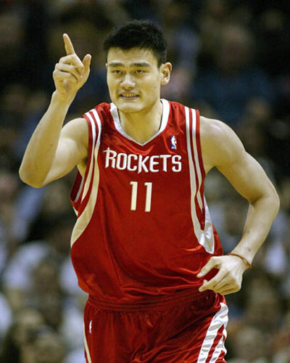
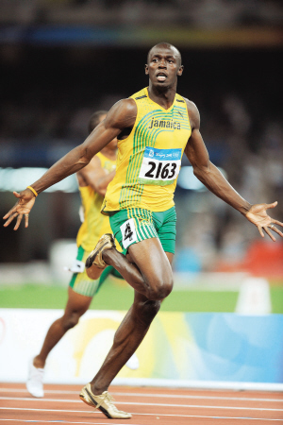
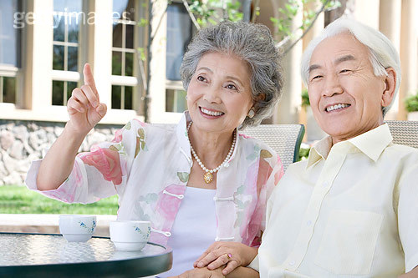

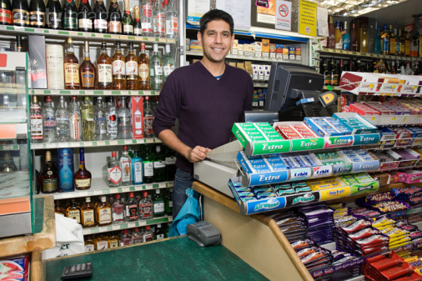
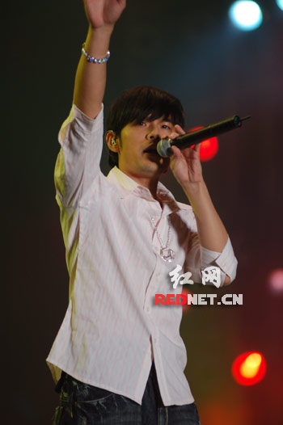
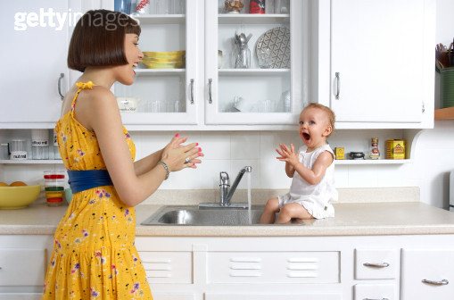
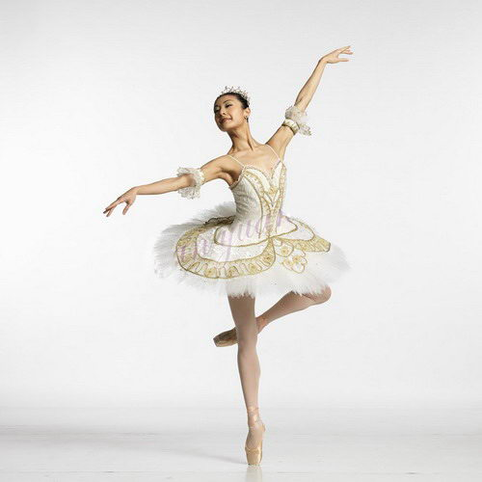



工作名称 Job Title
话题一
谈工作
大夫dàifu
护士hùshi
职员zhíyuán
经理jīnɡlǐ
警察jǐnɡchá
律师lǜshī
老板lǎobǎn
演员yǎnyuán
歌手ɡēshǒu
运动员yùndònɡyuán
服务员fúwùyuán
售货员shòuhuòyuán
工程师ɡōnɡchénɡshī
主妇zhǔfù
生
词
总
动
员
……+退休了。（retire）
（tuìxiū le）
A：…… + 做什么工作？
zuò shénme ɡōnɡzuò
B：…… + 是________。
Notes:
（五）问答工作名称
1、她是……，大夫。她做什么工作？她是大夫。[逐一问，教师提问，学生回答。然后学生逐一问]
2、跟我一起读一下儿这些词，逐一发音和声调。
3、学生读：每人读三个，别的同学听，教师纠正发音。
4、教师再领读一便，一边读一边想想什么意思。

Slide 6
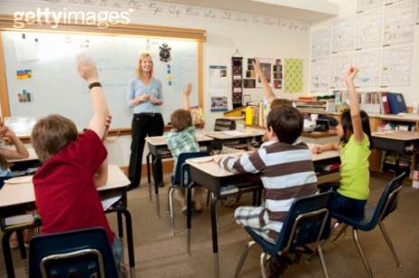

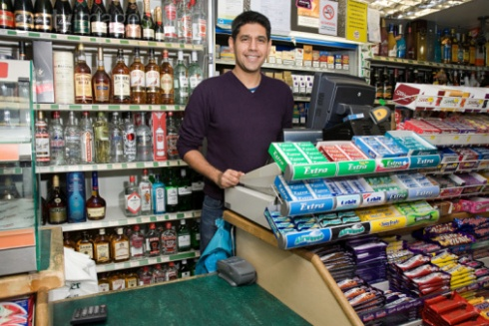
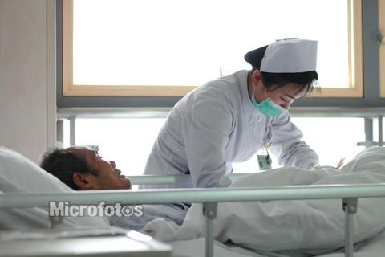
工作地点名称 Work Place Title
话题一
谈工作
生
词
总
动
员
学校
xuéxiào
公司
ɡōnɡsī
商店
shānɡdiàn
医院
yīyuàn
A：…… 在哪儿工作？
zài nǎr ɡōnɡzuò
B：…… + 在 +（work place）+ 工作。

Slide 7
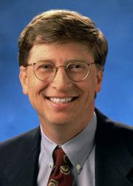
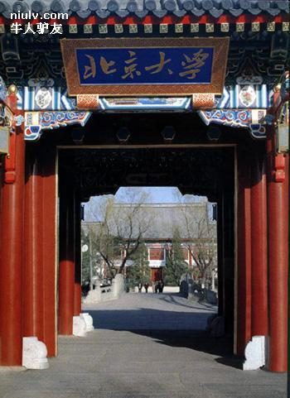

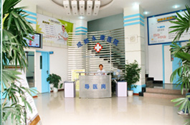
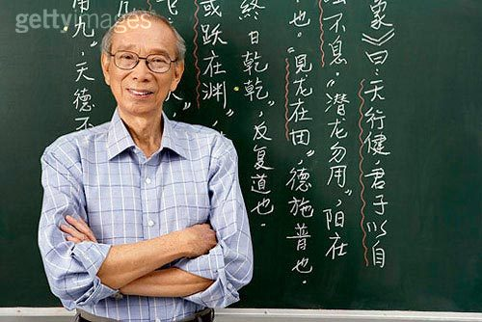
……在哪儿工作？
话题一
他是谁
北 大 医 院
Běidà Yīyuàn
北 京 大 学
Běijīnɡ Dàxué

Slide 8
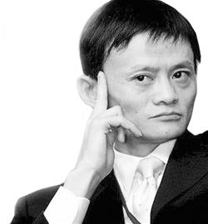

问答工作 Ask questions about job
话题一
谈工作
他 做 什么 工作？
Tā zuò shénme ɡōnɡzuò?
——他 是 老板。
Tā shì lǎobǎn.
他在哪儿工作？
Tā zài nǎr ɡōnɡzuò?
——他在www.alibaba.com工作。
Tā zài www.alibaba.com ɡōnɡzuò.
工作 ɡōnɡzuò
Noun：你做什么工作？
Verb： 你在哪儿工作？

Slide 9
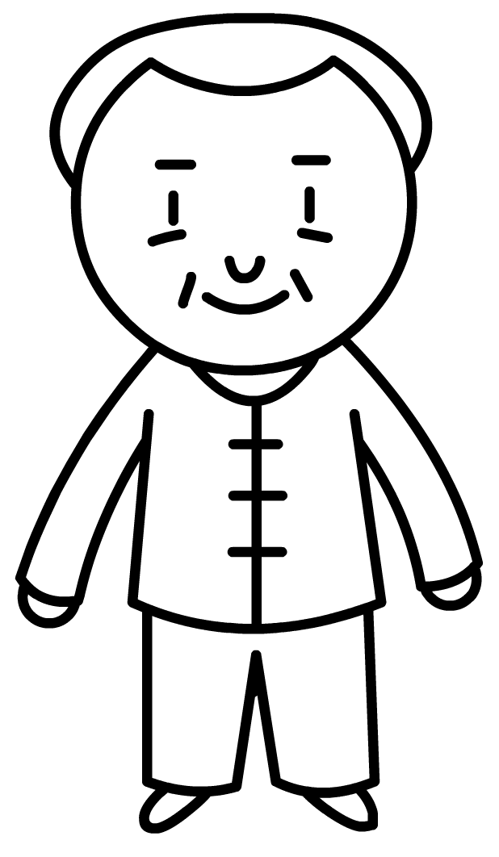
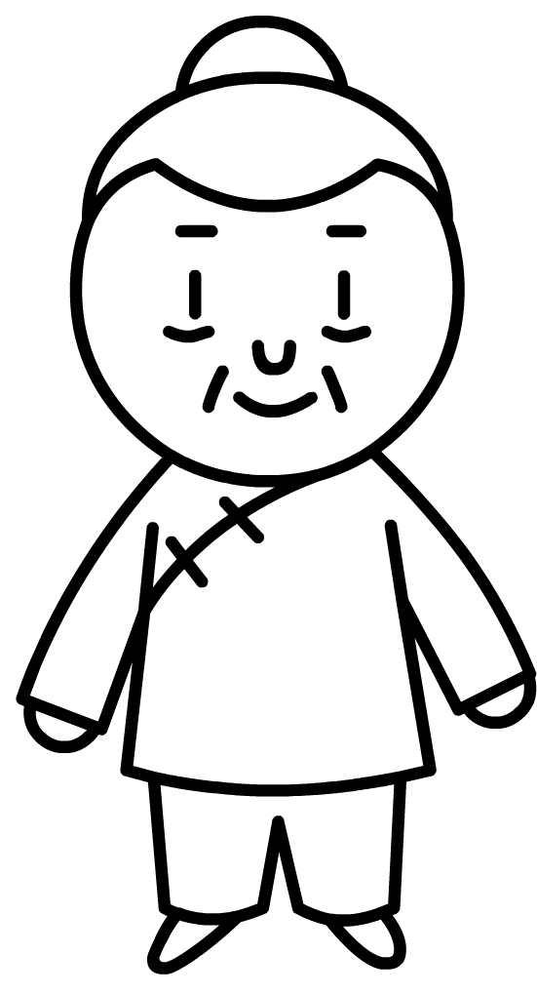
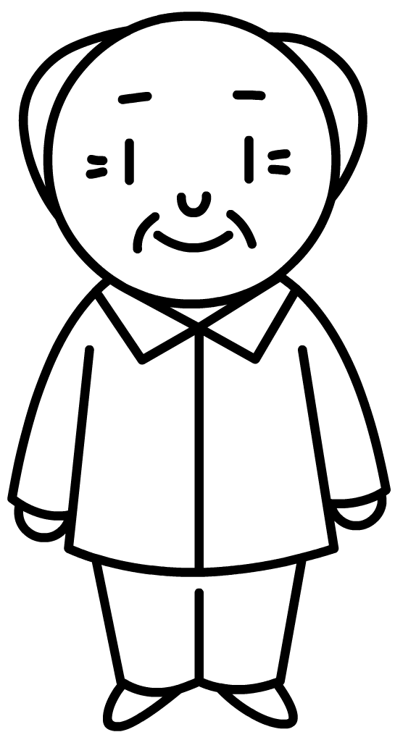
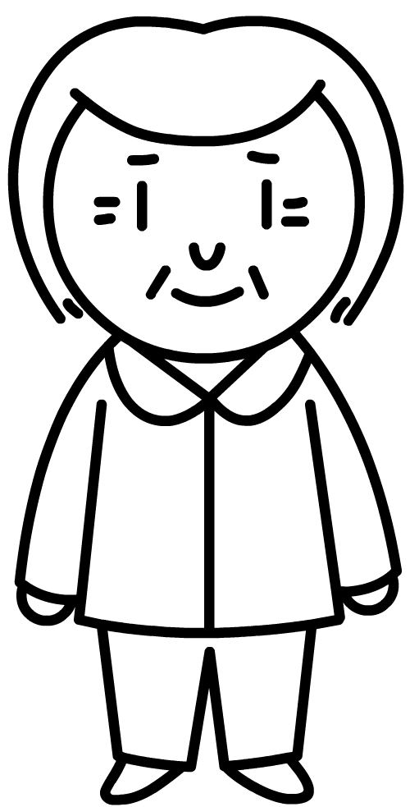
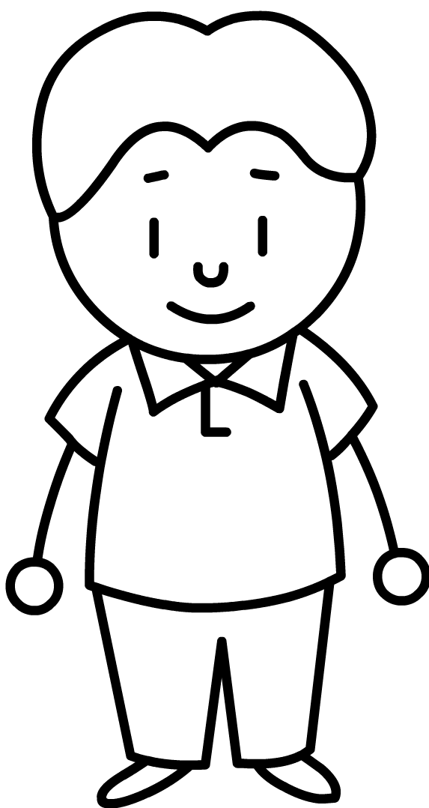

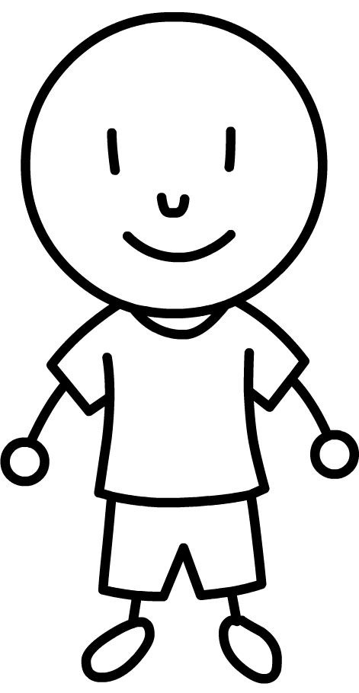
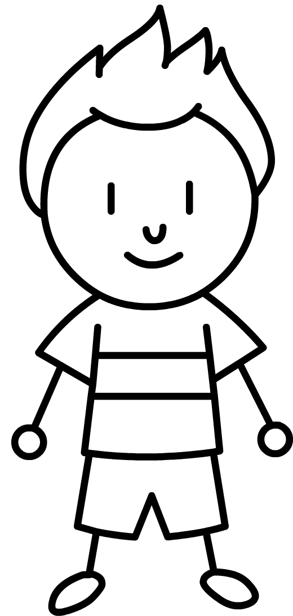



爷爷
yéye
奶奶
nǎinai
姥爷
lǎoye
姥姥
lǎolao
话题二
谈家庭
爸爸
妈妈
大哥
二哥
大妹
二妹
哥哥
妹妹
姐姐
我
弟弟

Slide 10
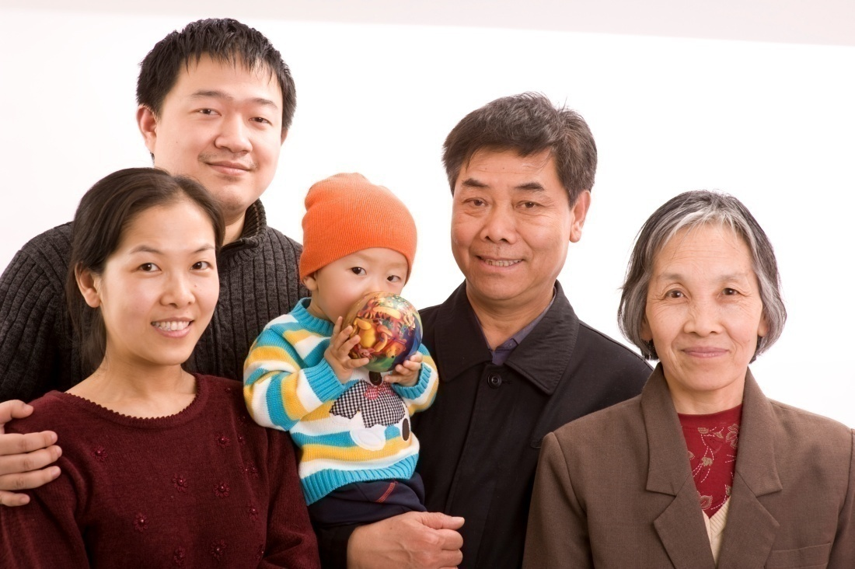
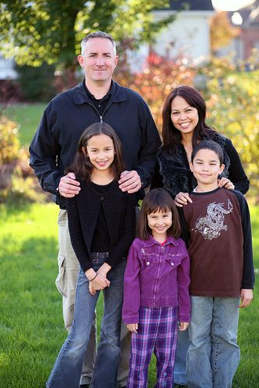
你有兄弟姐妹吗？Do you have brothers or sisters?
话题二
谈家庭
兄弟 xiōnɡdì （brother）
姐妹 jiěmèi （sister）
独生子 dúshēnɡzǐ （single son）独生女 dúshēnɡnǚ (single daughter)

Slide 11

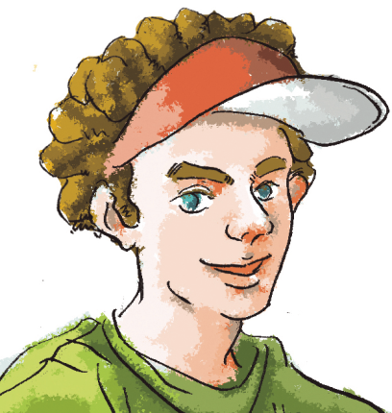
你有兄弟姐妹吗？Do you have brothers or sisters?
（）个哥哥 | ___________
（）个弟弟 | ___________
（）个姐姐 | ___________
（）个妹妹 | ___________
话题二
谈家庭和工作
1
大龙有一个姐姐，她又……又……。Dàlónɡ yǒu yíɡè jiějie，tā yòu……yòu…….
1. 你有兄弟姐妹吗？
2. 他/她……吗？

Slide 12
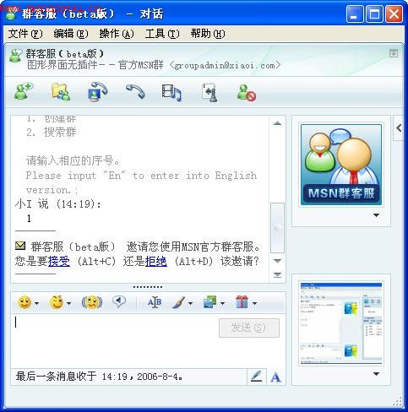
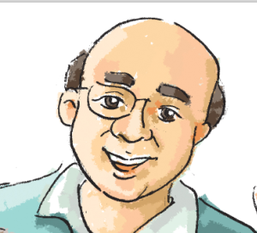

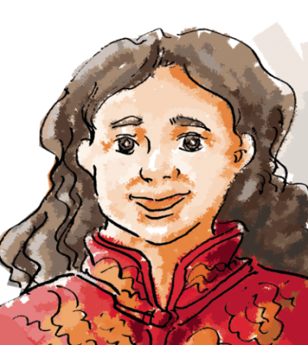
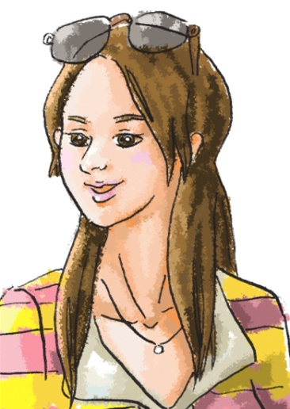
珍妮 Jenny
姐姐：大龙，你的中国家庭（jiātínɡ）怎么样？
大龙：非常好，我的中国爸爸是老师，
中国妈妈在医院（yīyuàn）工作。
姐姐：他们有孩子（háizi）吗？
大龙：有，我有一个中国妹妹。
姐姐：她做什么工作？
大龙：她是学生，
她在北京大学学习。
姐姐：她一定很聪明（cōngmíng）！
大龙：当然！她又漂亮（piàoliang）又聪明。
姐姐：你喜欢她？
大龙：哈哈，这是一个秘密（mìmì）！
话题三
简单描述
一个人
姐姐：大龙，你的中国家庭怎么样？
大龙：非常好，我的中国爸爸是老师，中国妈妈在医院工作。
姐姐：他们有孩子吗？
大龙：有，我有一个中国妹妹。
姐姐：她做什么工作？
大龙：她是学生，她在北京大学学习。
姐姐：她一定很聪明！
大龙：当然！她又漂亮又聪明。
姐姐：你喜欢她？
大龙：哈哈，这是一个秘密！

Slide 13
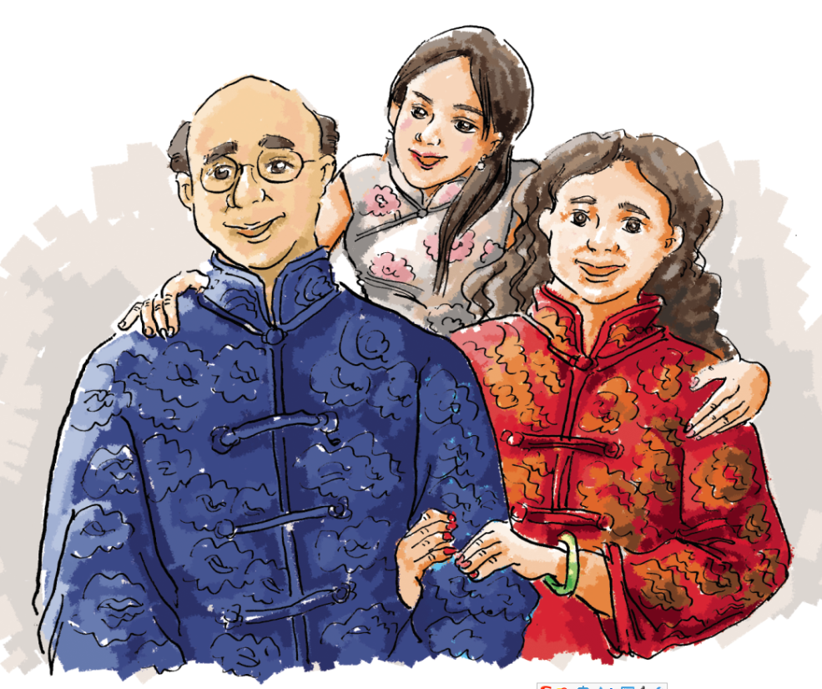
问答家庭和工作 Ask and answer questions about family and job
问家庭 Ask Family
……家有几口人？or ……有兄弟姐妹吗？
年纪：……多大年纪了？or ……多大了？
问工作 Ask Job
……做什么工作？
or: ……在哪儿工作？
问评价 Ask Evaluation
……吗？（漂亮、帅、聪明……）
or: ……什么样儿？
小结

Slide 14
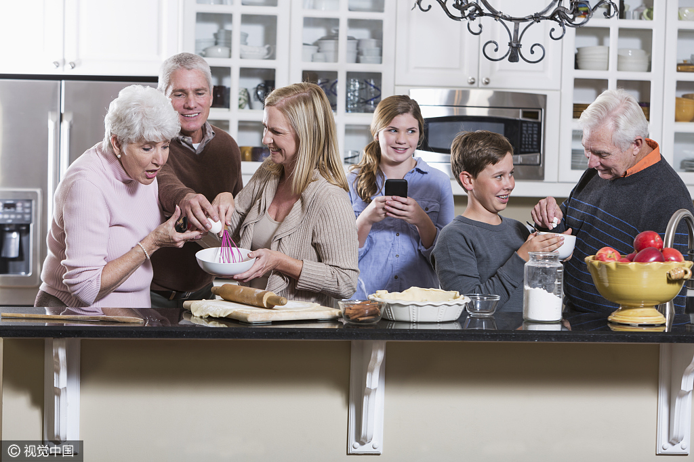
介绍家庭 Introduce Family
我是……，
我今年……岁。
我是……，在……VP。
这是……，他今年……岁，
他是……，在……VP。
这是……
这就是我的家。
综合任务
B
D
F
C
E
A

Slide 15
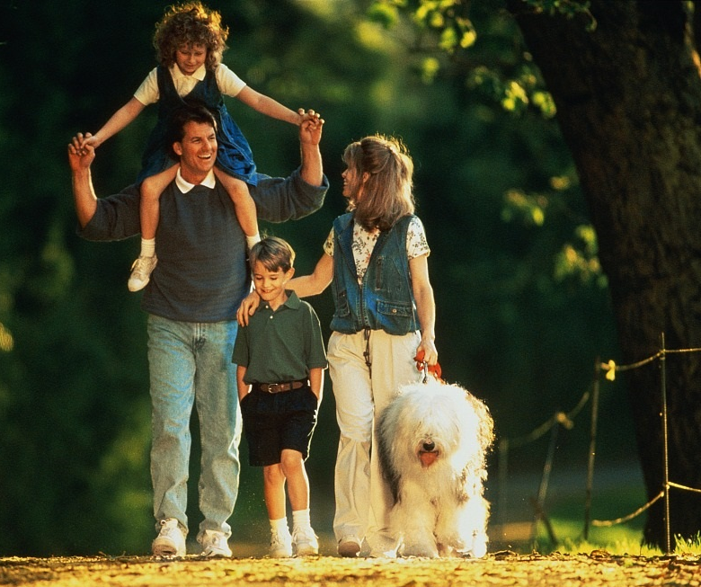
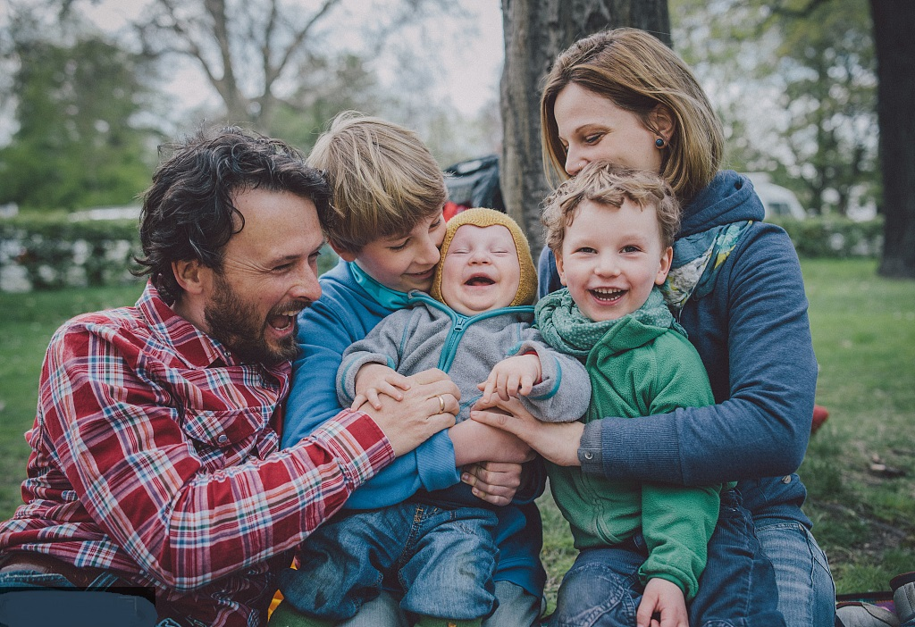

介绍家庭 Introduce Family
综合任务
B
C
A

Slide 16
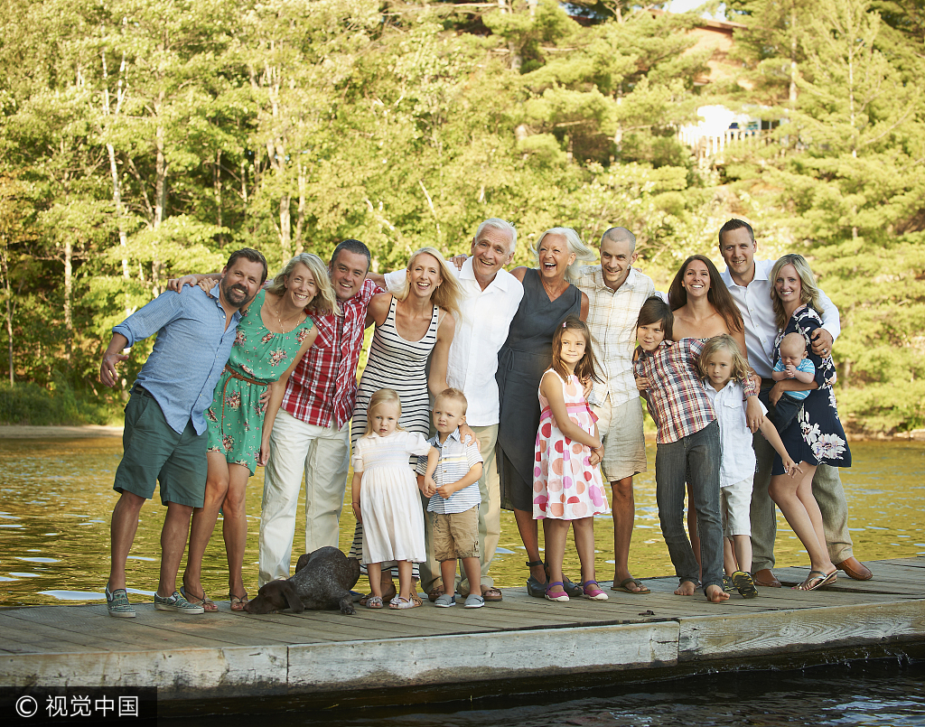
介绍家庭 Introduce Family
综合任务

Slide 17
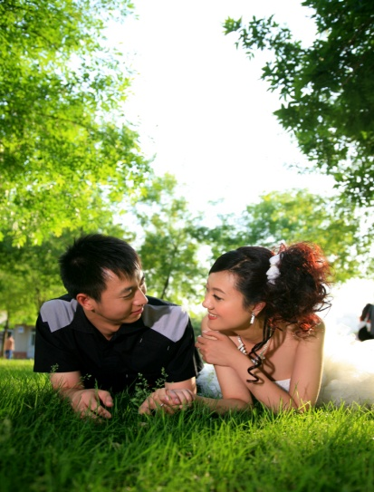
表演 Perform
 | 家人 Family member | 年龄 Age | 工作 Occupation | 地点 Work place | 特点 Characteristic
1 | 爸爸 | 55 | 经理 | alibaba公司 | 有很多钱
2 | 妈妈 | 50 | 退休了 |  | 很漂亮
3 | 他 | 30 | 大夫 | 北京医院 | 又高又帅
综合任务
孩子：爸爸妈妈，明天我结婚（jiéhūn）？
爸妈：什么？他/她是谁？
妈妈：他家有几口人？……
爸爸：他爸爸妈妈多大年纪？/……多大了？
妈妈：……做什么工作？
爸爸：他什么样儿/ 他聪明吗？……
……
孩子：爸爸妈妈，我们可以结婚吗？
父母：我同意你们结婚。/我们不同意！
（tónɡyì：agree）

Slide 18
总结
谈论工作和家庭
……家有几口人，有什么人
家人的年纪
家人的工作和工作地点
家人什么样儿
作业：
请采访一位中国朋友，跟她/他交流一下儿彼此的家庭情况。

Slide 19
生 词
家
家庭
孩子
兄弟
姐妹
哥哥
弟弟
妹妹
爱人
一定
当然
非常
jiā
jiātíng
háizi
xiōngdi
jiěmèi
gēge
dìdi
mèimei
àiren
yídìng
dāngrán
fēicháng
学习
做
工作
大夫
学生
经理
服务员
医院
大学
公司
饭店
超市
xuéxí
zuò
gōngzuò
dàifu
xuésheng
jīnglǐ
fúwùyuán
yīyuàn
dàxué
gōngsī
fàndiàn
chāoshì

Slide 20




